Slide 1


Financiamiento del Sistema de Salud Argentino.
Crisis y Oportunidades para el desarrollo de Soluciones Provinciales
Daniel Maceira, PhD.
dmaceira@udesa.edu.ar
www.danielmaceira.com.ar
Profesor Titular, Facultad de Ciencias Económicas,
Universidad de Buenos Aires
Investigador CONICET/CEDES
Director, MBA Salud, Universidad de San Andrés

Slide 2
Agradecimientos
Capítulo 1 – cómo es?
Capítulo 2 – cómo se viene?
Capítulo 3 – qué hacemos?

Slide 3
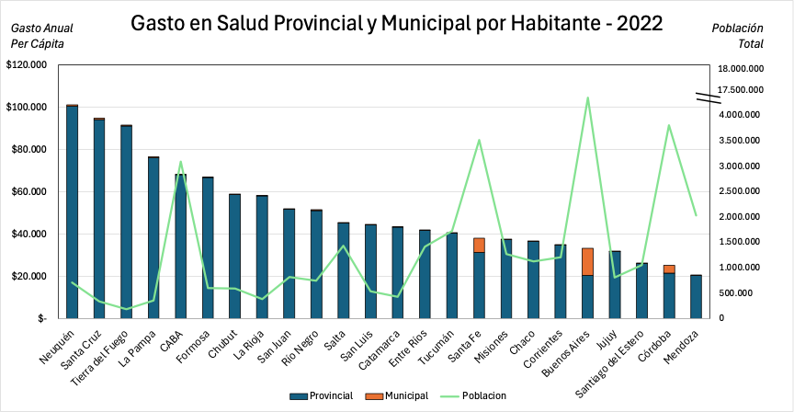
Gasto Público Provincial y Municipal en Salud
Daniel Maceira, PhD
Brecha Monto por Per cápita total
(Neuquén y Santiago del Estero):
4,4 : 1
Nota: elaboración propia a partir de información del Ministerio de Economía y del Censo Nacional de Población y Vivienda. El gráfico está ordenado de mayor a menor según el gasto per cápita total (municipal y provincial). El eje derecho contiene valores anuales a precios corrientes de 2022. El eje derecho contiene un salto ya que la población de Buenos Aires es significativamente mayor a la del resto de las provincias. El gasto municipal de Córdoba es el Fofindes; Para todas las regiones que no son BS AS, CABA ni Córdoba, el gasto municipal es el 0,5% del gasto provincial. El de Santa Fe el gasto municipal incluye el gasto en Rosario más el 0,5% del gasto provincial.

Slide 4
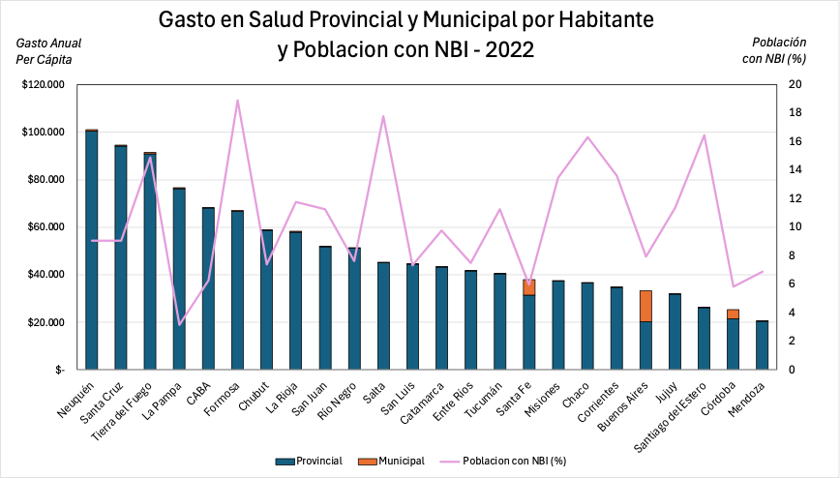
Gasto Público en salud y Necesidades Básicas Insatisfechas
Daniel Maceira, PhD
No existe alta correlación entre capacidad de gasto e inversión en salud
Nota: elaboración propia a partir de información del Ministerio de Economía y del Censo Nacional de Población y Vivienda. El gasto público es anual per cápita y se encuentra en pesos corrientes de 2022. El indicador de NBI es una proyección realizada a partir de los datos disponibles para 2001-2010.
Notes:
El porcentaje de la población con necesidades básicas insatisfechas (NBI) está computado a nivel individual. Los valores surgen de una estimación propia: asumimos que la variación porcentual del índice para el periodo 2010-2022 es igual a la variación observada para el periodo 2001-2010. En base a dicha variación, computamos el indice de NBI para 2022.

Slide 5
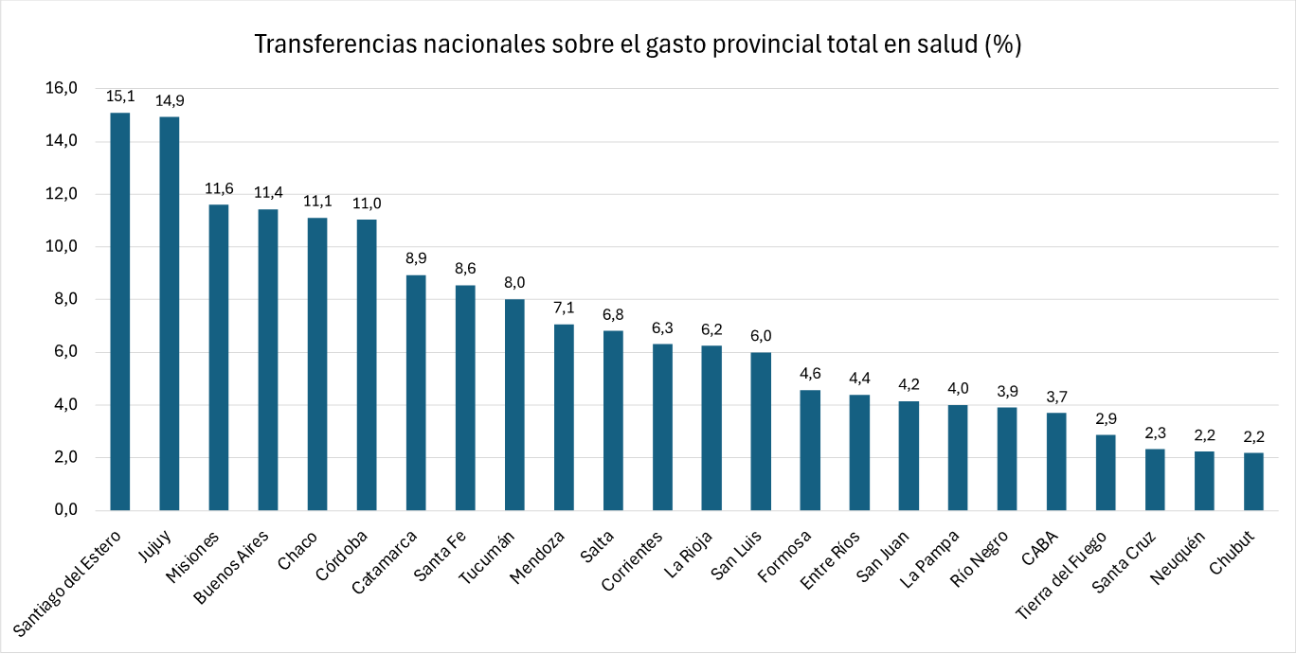
Transferencias Nacionales en Salud
Daniel Maceira, PhD
Existe alta correlación entre
nivel de transferencias nacionales
y pobreza/escala provincial
Fuente: elaboración propia a partir de datos del Ministerio de Salud y Censo Nacional de Población, Hogares y Viviendas 2022. Resultados definitivos. (2022).

Slide 6
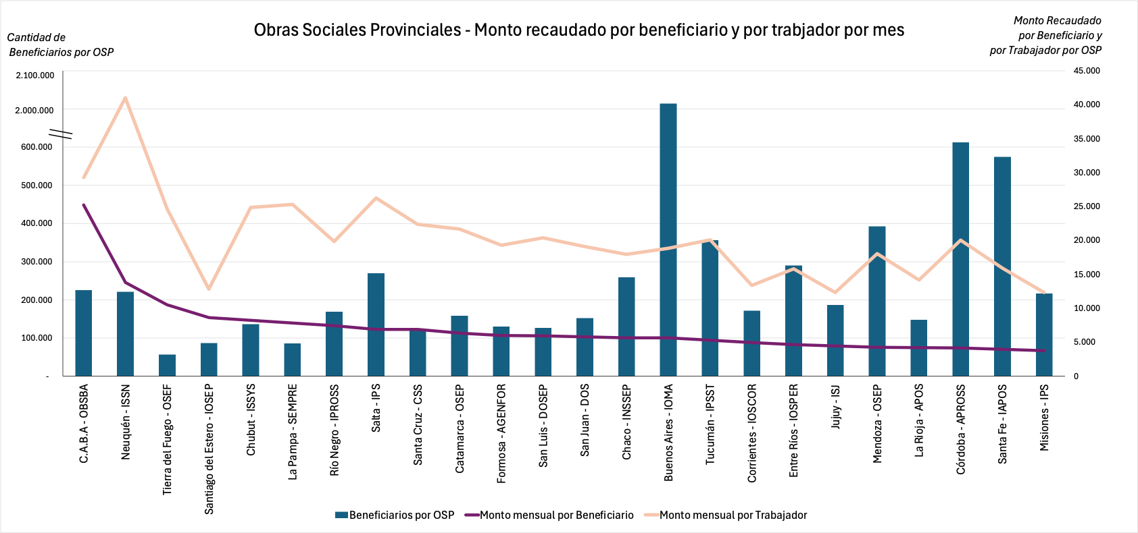
Obras Sociales Provinciales
Beneficiarios/as y Aporte mensual promedio por Beneficiario/a y por Trabajador/a
Daniel Maceira, PhD
Brecha Monto por Beneficiario/a
(CABA y Misiones):
6,66 : 1
Brecha Monto por Trabajador/a
(Neuquén y Jujuy):
3,32 : 1
Nota: elaboración propia a partir de datos del Ministerio de Economía, Ministerio de Salud, Relevamiento Encuesta a OSP y páginas oficiales de las obras sociales provinciales.

Slide 7
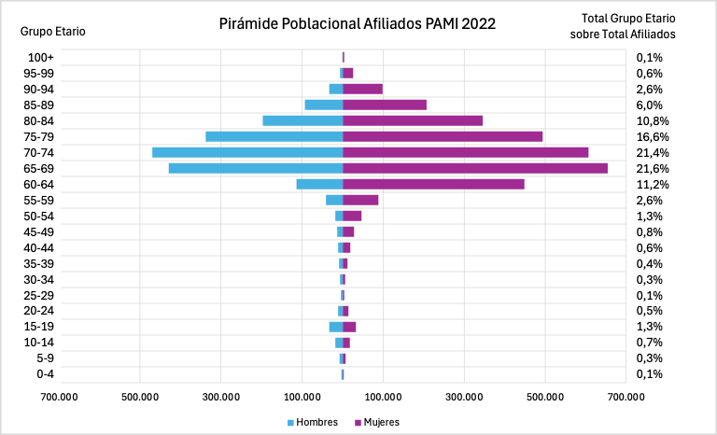
PAMI Pirámide Poblacional y Riesgo Sanitario
Daniel Maceira, PhD
Fuente: elaboración propia a partir de datos del Instituto Nacional de Servicios Sociales para Jubilados y Pensionados, Acceso a la Información Pública, Agosto 2024. En el eje de la derecha, computamos el total de cada grupo etario (de ambos sexos) y lo dividimos por el total de afiliados.

Slide 8
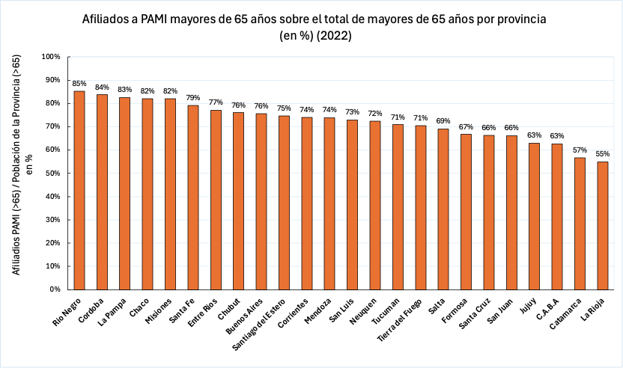
Afiliados/as PAMI sobre población mayor de 65 años por Provincia, en %
Daniel Maceira, PhD
Fuente: elaboración propia a partir de datos del Instituto Nacional de Servicios Sociales para Jubilados y Pensionados, Acceso a la Información Pública, agosto 2024 y del Censo Nacional de Población, Hogares y Viviendas 2022.

Slide 9
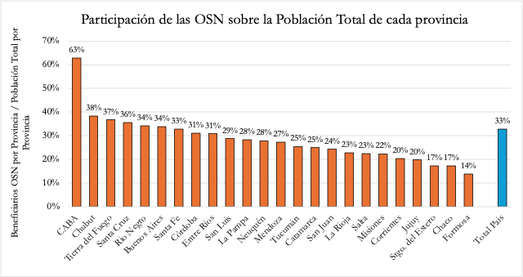
OSN : Participación sobre la población total de cada provincia
Daniel Maceira, PhD
Nota: los porcentajes no suman 100%, ya que se observa el porcentaje de la población de cada provincia que tiene OSN.

Slide 10
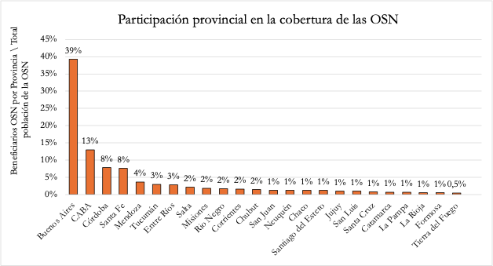
OSN : Participación Provincial en la cobertura
Daniel Maceira, PhD
Nota: el total suma 100% en tanto, el Gráfico exhibe la distribución de la población de las OSN en las 24 provincias.

Slide 11
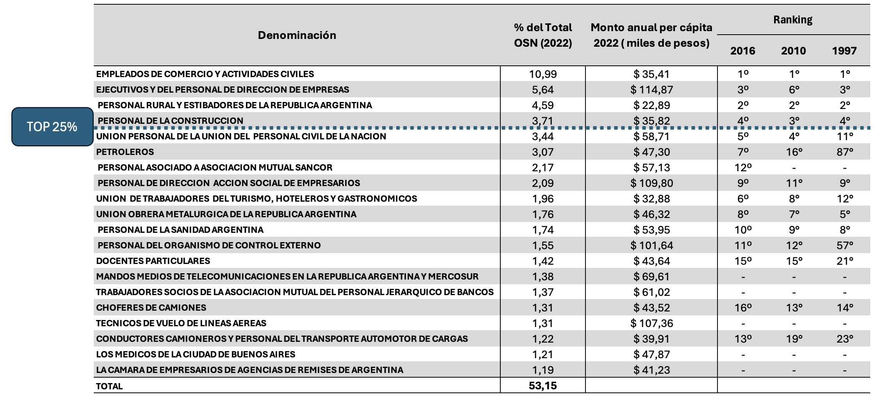
Caracterización de las OSN
Daniel Maceira, PhD
Nota: elaboración propia.

Slide 12
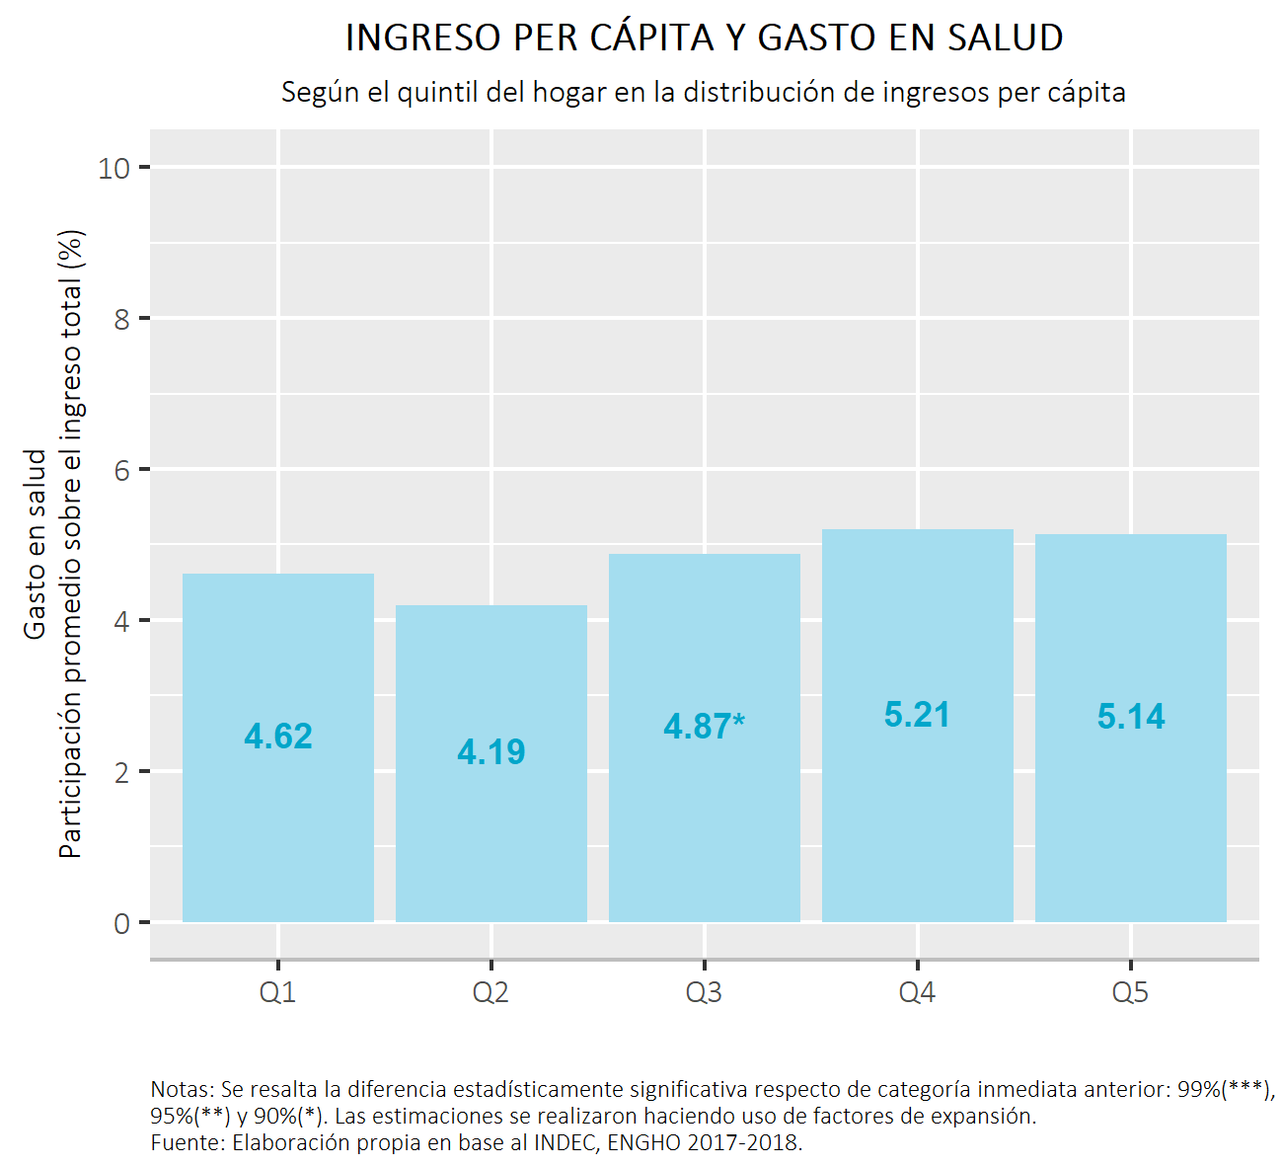
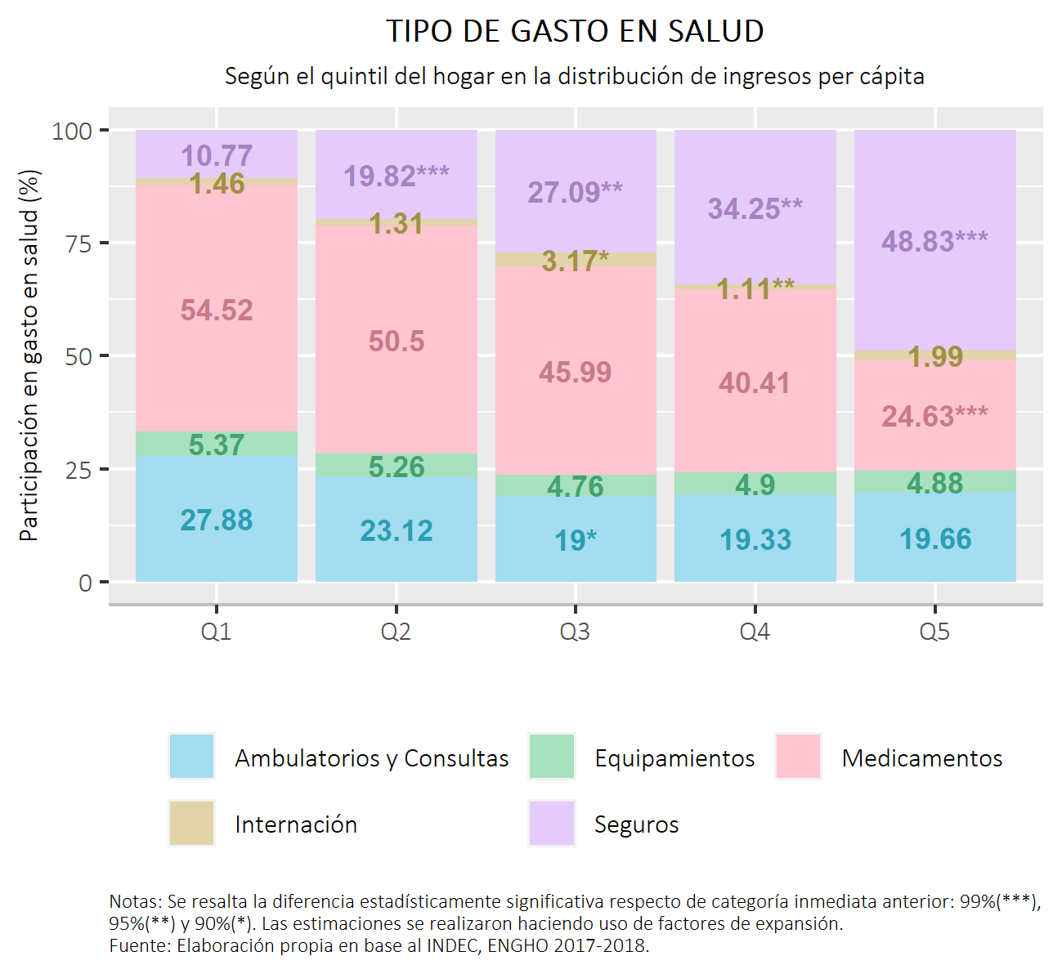
Daniel Maceira, PhD
GASTO DE BOLSILLO EN SALUD EN % DEL INGRESO
POR QUINTIL Y POR TIPO DE GASTO

Slide 13
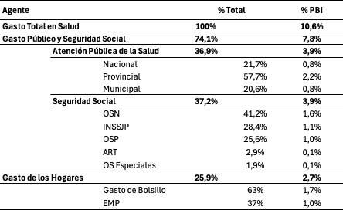
Daniel Maceira, PhD
Estructura de Financiamiento de la Salud en Argentina
Proyección 2024
Gasto Provincial + Municipal es:
78%
del Gasto Público Total
38%
del Gasto Total en Salud
51%
del Gasto Público y de Seguridad Social
Nota sobre OOP: población, efecto ingreso, efecto sustitución
Nota: elaboración propia.
Notes:
Dentro de Otros se encuentran: Abordaje de Curso de Vida (NNA), Asistencia Integral y Prevención en Drogadicción (DIS), Prevención y Control de
Enfermedades Endémicas, Atención a Personas con Discapacidades Psicofísicas (DIS), Desarrollo de Estrategias en Salud Comunitaria, Investigación,
Prevención, Detección Temprana y Tratamiento del Cáncer, Prevención y Tratamiento de Patologías Específicas, Acciones para la Identidad de Género (PPG),
Actividades Comunes a los Programas de Acceso a la Salud, Actividades Comunes de Programas de Equidad en Salud, Funciones Esenciales de Salud Pública
(BCIE N°2215), Actividades Comunes de Programas de Calidad en Salud, Cobertura de Emergencias Sanitarias, Abordaje Integral de Enfermedades No
Transmisibles y sus Factores de Riesgo, Atención Sanitaria en el Territorio y Acciones Vinculadas a la Adquisición de Insumos Médicos (Compra Centralizada).

Slide 14
Cómo se viene?

Slide 15
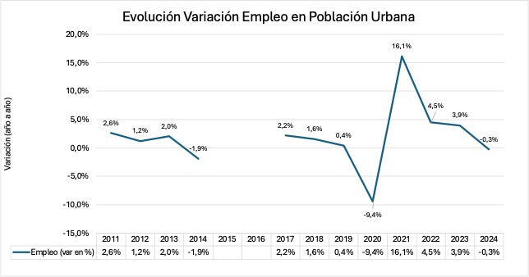
Evolución Variación Empleo en Población Urbana
Daniel Maceira, PhD
Nota: utilizamos el total de personas empleadas según estimaciones de la EPH en el tercer trimestre de cada año. Incluye al total de personas en centros urbanos de 2.000 y más habitantes. No existen datos para 2015 y además, en 2014 hubo cambios metodológicos por los que la variación en dicho año podría estar sesgada.

Slide 16
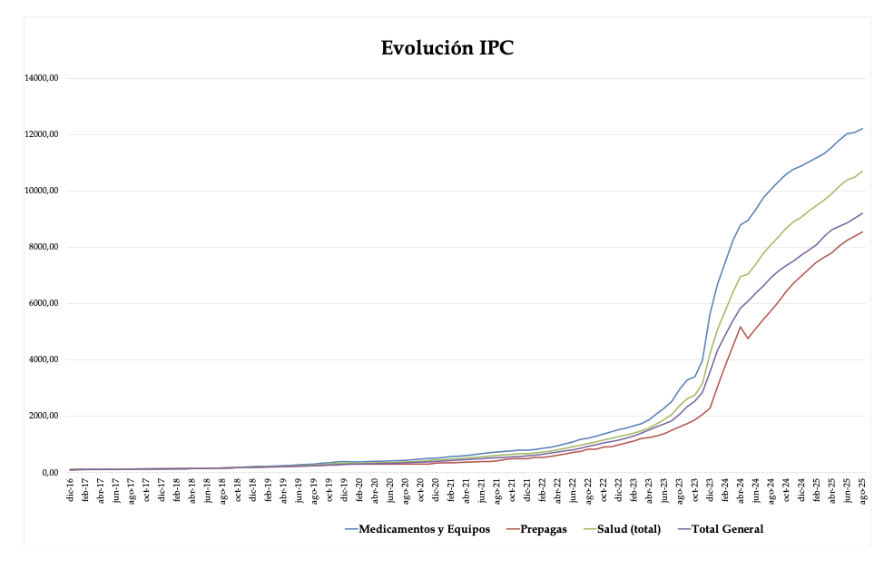
Evolución IPC
Daniel Maceira, PhD
Desde mitad del 2023 se dispara la inflación, y también divergen los mecanismos de actualización de precios.
Salud más que Total General
Medicamentos más que Salud
Prepagas menos que Medicamentos
Nota: elaboración propia. Para cada mes, se calcula el promedio de IPCs de cada componente (a. medicamentos y equipo, b. prepagas) de las 6 regiones de Argentina.

Slide 17
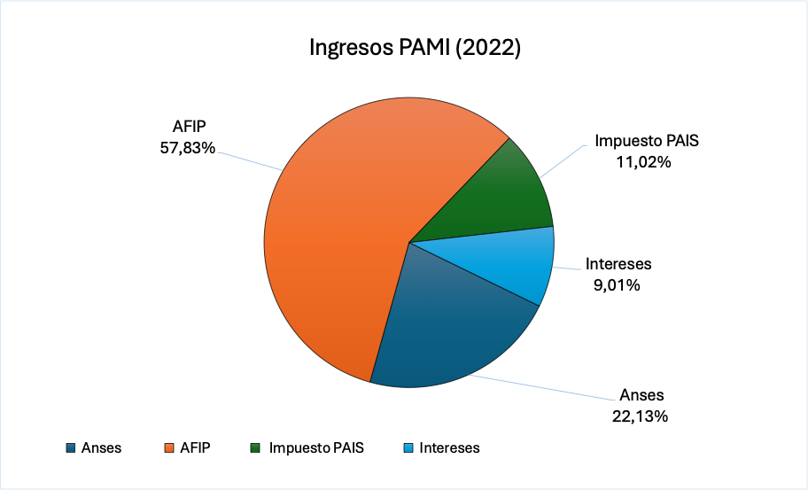
Ingresos PAMI
Daniel Maceira, PhD
Nota: elaboración propia a partir de datos del Instituto Nacional de Servicios Sociales para Jubilados y Pensionados, Acceso a la Información Pública, Agosto 2024.Para la confección del presente gráfico, no tuvimos en considerados los ingresos del PAMI por las categorías de Otras Pasividades, Ingresos por MDSYMA (PROFE) e Ingresos Varios, debido a que su participación en los Ingresos totales era nula o muy cercana a cero.

Slide 18
?

Slide 19
Aportes para el debate
Daniel Maceira, PhD
Mercado Laboral:
Independientemente de los alcances de la potencial reforma, el mercado laboral ya se ha visto influido por cambios en los modelos de contratación (informalidad, empleo remoto) que afectan directamente al sistema de salud
  En cantidad de afiliados a las OSN, uno de los pilares del sistema sanitario argentino,
  En aumento de demanda de cuidado en el subsistema público de salud.
IA como una oportunidad para:
  Democratizar el acceso,
  Facilitar el desarrollo de redes sanitarias racionales y eficaces, y
  Armonizar el flujo de información del sistema (utilización, guías y protocolos, precios, disponibilidad de recursos, etc.)

Slide 20
Seguros Provinciales como Política de Estado – Aportes para el Debate
Daniel Maceira, PhD
Seguros integrados de salud como meta, diseño de estrategias como un completo plan de acción y convergencia. (MinSalud+OSPr – PAMI -- OSN+prepagas)
Análisis de estrategias sanitarias por línea de cuidado con anclaje geográfico, identificando responsabilidades atadas a incentivos monetarios y no-monetarios para establecer pautas de atención local o derivación.
Volver a discutir incentivos, atados a resultados de salud, bienestar, información… aprovechar los expertos que el país tiene para diseñar sistemas resilientes.
Discutir hubs regionales (extra-provinciales) de derivación intermedia, asociados a formación de RRHH, inversión en infraestructura (ej. oncopediatría)
Rol del Estado Nacional:
  Espacios de regulación, asistencia técnica y financiamiento nacional como mecanismo para el desarrollo de seguros provinciales de salud, y coordinación inter-regional.
  Gobernanza de áreas de alto impacto asociado con escala: compras de insumos críticos (vacunas), medicamentos e intervenciones de muy alto costo.

Slide 21
Los clásicos – Aportes para el Debate III
Daniel Maceira, PhD
Modelo de atención primaria en el núcleo de la estrategia prestacional (pros y cons)
Colaboración intersectorial como desafío para implementar una estrategia robusta de APS (educación, ambiente, agua y saneamiento, protección social).
Necesidad de “blanquear” prioridades sanitarias y un conjunto de garantías que combinen los requerimientos del modelo de atención y las restricciones que surgen de un esquema eficaz de protección financiera.
Envejecimiento como emergente lleva a abrir un debate necesario sobre líneas de cuidado por tramo etareo (salud adolescente, SSR, pueblos originarios, etc.).

Slide 22
Alergias - Aportes para el debate IV
Daniel Maceira, PhD
No perder el espacio de solidaridad dentro del sistema de salud argentino.
Provincialización sin gobernanza nacional (COFESA, etc.)
Gestión pública provincial sin estrategia de recupero de costos
Falta de política racional de medicamentos
Cambios normativos y re-asignación de fondos del sistema de aportes y contribuciones del mundo de trabajo
El uso no-programado de fondos disponibles de la seguridad social para alinearlos con prioridades sanitarias
La falla en el diseño de una convergencia entre el subsistema público y la seguridad social.
EFICIENCIA ASIGNATIVA y EQUIDAD

Slide 23
Gracias!
Daniel Maceira dmaceira@udesa.edu.ar

